Slide 1
ГБОУ Школа № 2026 Учебный корпус №2
Консультация для родителей
«В царстве капризов и упрямства»

Slide 2
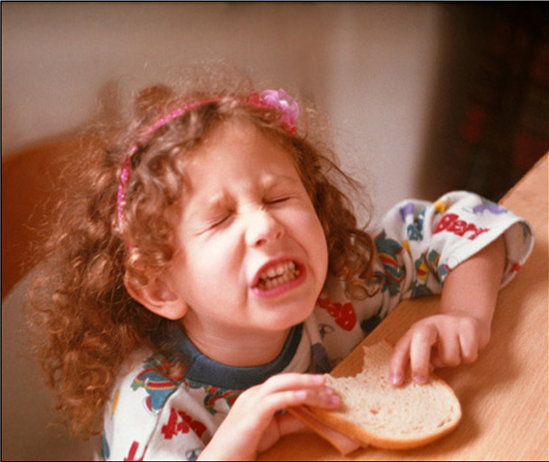
Капризы – что это такое?
Каприз (фр. – прихоть, причуда) – стремление детей, добиваться чего-то запретного, недостижимого или невозможного в данный момент.
Капризы — лишённые разумных оснований действия ребёнка, направленные на то, чтобы оказать сопротивление требованиям старших и настоять на собственных желаниях.
Капризы обычно сопровождаются плачем, криком , топаньем ног, разбрасыванием подвернувшихся под руку игрушек.
Подчас капризы ребенка нелепы и совершенно невыполнимы. Например, вдруг хочет молока, которого в доме нет, или он хочет ехать на грузовом лифте, а пришел
обычный, или идти в детский сад с
мамой, а не с бабушкой.

Slide 3
Упрямство – что это?
Упрямство — особенность поведения, выражаемая в стремлении непременно поступать по-своему, вопреки разумным доводам, просьбам, советам или указаниям других людей.
Детское упрямство заключается чаще всего в постоянном стремлении делать все по-своему, наперекор взрослым.
К примеру, маленький ребенок может отказываться от прогулки, несмотря на то, что очень любит гулять. Отказывается есть, ложиться спать, идти на руки и т.д., повинуясь единственному стремлению —
идти наперекор взрослым,
даже если это не выгодно ему самому.
Детское упрямство — один из способов
на пути утверждения себя как личности.

Slide 4
Истерика – что это?
Истерика - демонстративное поведение, выражающее активный протест, собственные страдания и невозможность адекватных реакций.
У детей от года до
пяти лет она проявляется
чаще всего громким криком,
плачем, катанием по полу и
размахиванием руками и
ногами.
Дети пользуются
истерикой, когда понимают, что на вас она действует.

Slide 5
В чем причины?
❖ Неудовлетворение естественных потребностей (голод, усталость, сонливость);
❖ Ощущение физического дискомфорта ( холодно, жарко, тесная обувь, одежда, неудобная постель);
❖ Капризы могут быть предвестниками болезни (малыш ощущает физическое недомогание, просит то одно, то другое , но ничего не облегчает боль, поэтому плачет и капризничает);
❖ Капризы могут быть и в период выздоровления (ребенок за время болезни привыкает к повышенному вниманию и не хочет от этого отказываться);
❖ Обилие новых впечатлений или их перенасыщение.
Но все же самой распространенной причиной, особенно в среднем возрасте и далее в старшем, является неправильное воспитание детей, неправильное поведение родителей.

Slide 6
Педагоги о капризах у детей
«Слезы упрямства и каприза — это слезы бессилия и бунта, отчаянная попытка протеста, призыв на помощь, жалоба на халатность опеки, свидетельство того, что детей неразумно стесняют и принуждают, проявление плохого самочувствия и всегда страдание».
Януш Корчак

Slide 7
4 причины плохого поведения у ребенка
Первая причина — борьба за внимание

Slide 8
Что делать?
Честно признаться себе, что чаще всего ребенок ведет себя плохо из-за отсутствия внимания с вашей стороны.
Как можно больше общаться с ребенком, всякий раз находя способ показать ваше положительное отношение к нему!
Попробуйте ввести в жизнь вашей семьи возможно больше традиций: совместные прогулки по выходным, игры и занятия с каждым из родителей по отдельности ("папино" и "мамино" время), традиционные семейные ужины, праздники и походы в театр, вечернее чтение.
Давайте ребенку понять, что вы любите его независимо от того, как он себя ведет. Учитесь разделять личность малыша и его поступки.
Через некоторое время вы увидите положительные сдвиги в поведении своего чада и будете гордиться собственными успехами.

Slide 9
2 причина - это борьба за самостоятельность и протест против слишком большой родительской опеки
Ослабить свой контроль за действиями ребенка. Не делайте того, что он может сделать сам!
Воздерживайтесь от завышенных или заниженных требований.
3. Поддерживайте ребенка в его
действиях, давая ему возможность
иногда совершать ошибки и учиться
на них.
4. Учите его самостоятельно
принимать решения и отвечать за
их последствия.

Slide 10
3 причина - месть
Причины детской мести могут быть разные: обида, разочарование, ревность, невыполненное обещание и несправедливое наказание.
Спросите себя: "Почему возникла
такая ситуация. Что заставляет
ребенка так себя вести?"
Исходя из ответа, попробуйте
решить проблему.

Slide 11
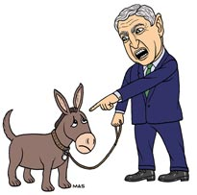
4 причина -потеря веры в себя
Перестаньте беспрекословно требовать от ребенка "хорошего" поведения.
Найдите дело, в котором ваше чадо хоть чуть-чуть преуспело.
Никогда не сравнивайте успехи или неудачи своего ребенка с действиями других детей. Только с его собственными действиями: "Сегодня у тебя получилось лучше, чем вчера!«
Ищите любой повод для похвалы, отмечайте и поощряйте даже самый маленький успех.
Постарайтесь ненавязчиво подстраховать его и избавить от крупных неудач в первое время.
В любом случае не ждите, что ваши старания исправить поведение ребенка приведут к успеху в первый же день.

Slide 12
Как выяснить истинную причину плохого поведения ребенка
Родителю нужно обратить внимание на собственные чувства. Переживания родителей — это своеобразное зеркало скрытой эмоциональной проблемы ребенка.
Причина | Чувство родителей
1. Потребность во внимании | Раздражение
2. Противостояние давлению | Гнев
3. Месть | Обида
4. Потеря веры в себя | Безнадежность, отчаяние

Slide 13
Что же делать дальше?
Первый и общий ответ на него такой: постараться не реагировать привычным образом, то есть так, как ждет от вас ребенок.
Дело в том, что в подобных случаях образуется порочный круг. Чем больше взрослый недоволен, тем больше ребенок убеждается: его усилия достигли цели, и он возобновляет их с новой энергией.
Значит, задача родителя — перестать реагировать на непослушание прежними способами и тем самым разорвать заколдованный круг.

Slide 14
Воспитание представляется сложным делом только до тех пор, пока мы хотим, не воспитывая себя, воспитать своих детей или кого бы то ни было. Если же поймешь, что воспитывать других мы можем только через себя, то упраздняется вопрос о воспитании и остается один вопрос:
как надо самому жить?
Л.Н. Толстой

Slide 15
Спасибо
за внимание!

